Slide 1






PHÒNG GIÁO DỤC VÀ ĐÀO TẠO QUẬN LONG BIÊN
TRƯỜNG TIỂU HỌC PHÚC LỢI
TOÁN
BẢNG TRỪ QUA 10 ( TIẾT 2)

Slide 2



KHỞI ĐỘNG

Slide 3

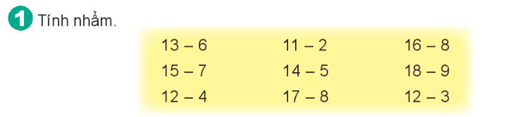
= 7
= 9
= 8
= 8
= 9
= 9
= 8
= 9
= 9

Slide 4
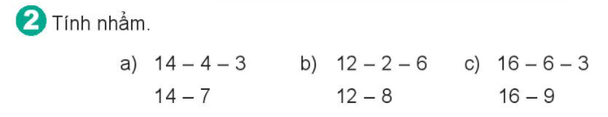
14 - 4 - 3 = 7
14 - 7 = 7
12 - 2 - 6 = 4
12 - 8 = 4
16 - 6 - 3 = 7
16 - 9 = 7

Slide 5
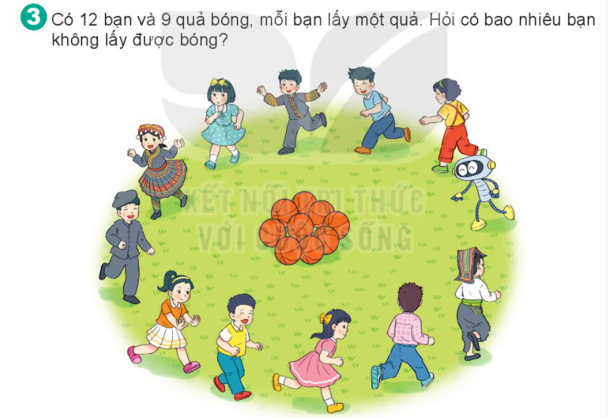
Có số bạn không lấy được bóng là:
12 - 9 = 3 (bạn)
Đáp số: 3 bạn

Slide 6
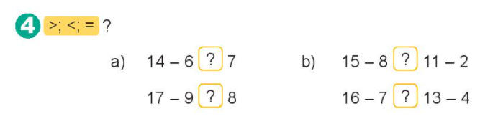
>
<
=
=

Slide 7

CHÀO TẠM BIỆT

